Slide 1

Diabetik ayaq yarası
T.e.d ass.Elman Əzimov
I Cərrahi Xəstəliklər kafedrası
Azərbaycan Tibb Universiteti

Slide 2

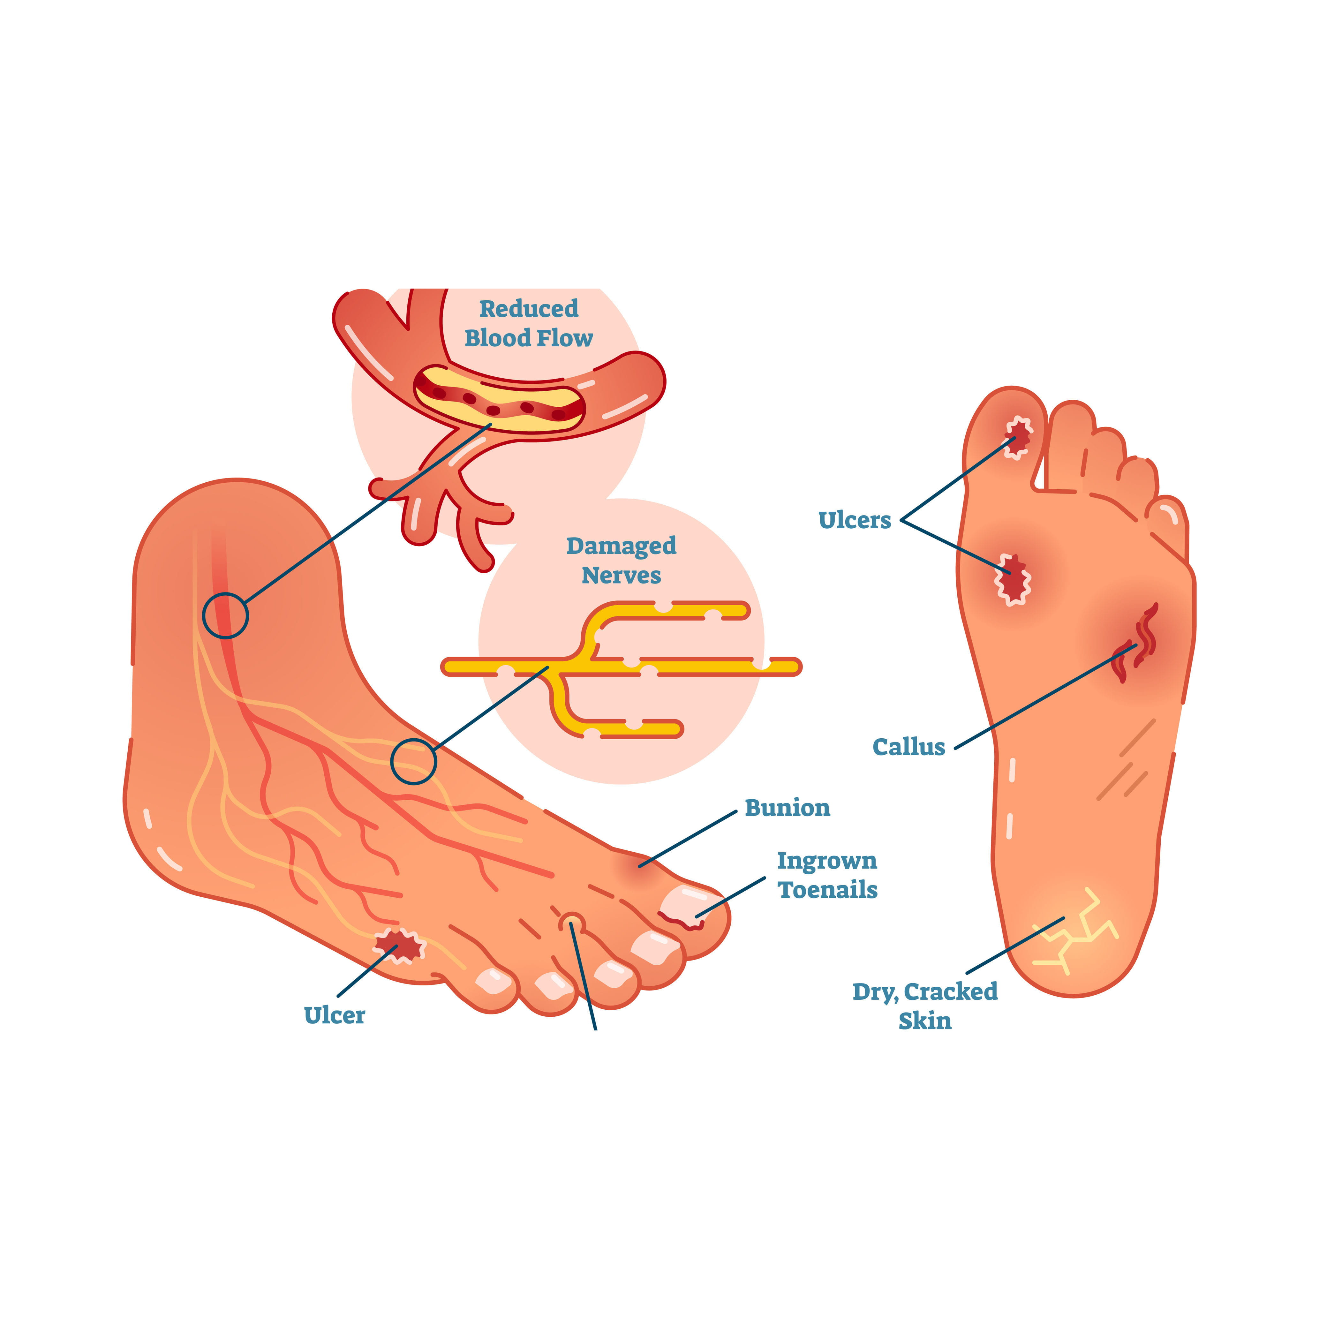
DAY-ın tərifi
Periferik neyropatiya və magistral qan dövranının müxtəlif dərəcədə pozulması nəticəsində ayaqlarda meydana çıxan irinli-nekrotik prosesə deyilir.
t.e.d Elman Əzimov

Slide 3

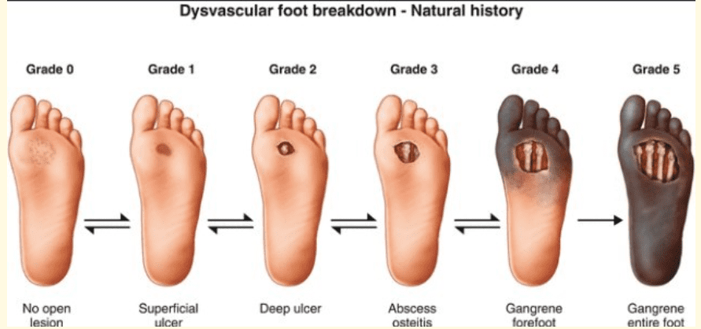
DAY-ın xarakterik cəhətləri
Şəkərli diabeti olan xəstələrin təxminən 20-25%-də inkişaf edir
İlk klinik əlaməti ayaqda meydana çıxan hissiyat pozğunluğudur
Əsasən ayağın təmas nöqtələrində(daban,pəncə) əmələ gəlir
Səthi və dərin(sümük) toxumaları zədələyə bilir
Uzunmüddətli müalicə tələb edir
Sağalmış yaraların residivvermə ehtimalı yüksəkdir
Kiçik və böyük amputasiyalara ehtiyac duyula bilər
Əksər hallarda damarlarda müdaxilələr(endovaskulyar,açıq cərrahi əməliyyatlar,şuntlama)icra olunur
t.e.d Elman Əzimov

Slide 4
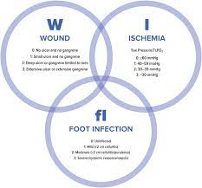
DAY-ın təsnifatı
WIFI –təsnifatı
Dərəcə | Topuq/baza indeksi | Baldır arteriyasında təzyiq | Barmaq təzyiqi
0 | ≥ 0.80 | > 100 | ≥ 0.60
1 | 0.60 – 0.79 | 70 – 100 | 40 – 59
2 | 0.40 – 0.59 | 50 – 70 | 30 – 39
3 | ≤ 0.39 | < 50 | < 30
- 0 dərəcə. infeksiya və simtomlar yoxdur
- 1 dərcə. Yerli ödem yaxud infiltrasiya, yara ətradında 0.5-2 sm ölçüdə eritema, yerli gərginlik yaxud ağrı, lokal hipertermiya, irinli ifrazat (bu dərəcəyə xəstələri daxil etmək üçün sadalanan əlamətlərdən ən azı ikisi olmalıdır).
- 2 dərəcə. Lokal infeksiya, infeksiyanın daha dərin qatlara (abtis, osteomeilit, artirit, fassit) keçməsi, iltihabını sistemik əlamətlərinin olmaması.
- 3 dərəcə. Yerli iltihab əlamətləri + sistemik iltihabı əlamətləri
t.e.d Elman Əzimov

Slide 5
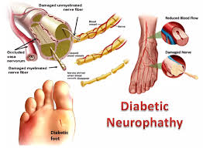
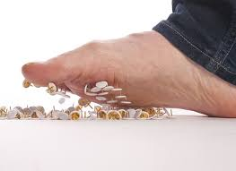
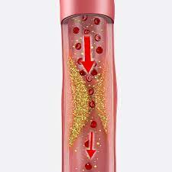
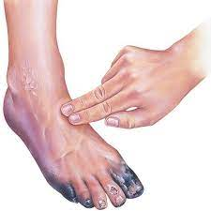
DAY-ın səbəbləri
Əsas səbəb şəkər mübadiləsinin pozulması nəticəsində meydana cıxan neyropatiya və angiopatiyadır.
t.e.d Elman Əzimov

Slide 6
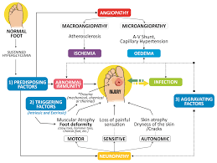
DAY-ın patogenezi
Hissi, motor və avtonom neyropatiya
diabetik ayaq yarasının əmələ
gəlməsində başlıca mexanizmdir.
Işemiya ikincili hesab edilir.
t.e.d Elman Əzimov

Slide 7
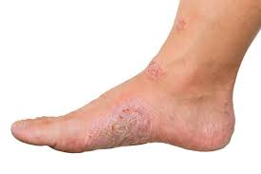
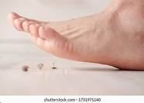
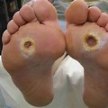
DAY-ın gedişi
qanqrena
fleqmona
amputasiya
neyropatiya
infeksiya
Taktil və temperatur hissinin itməsi
sagalma
t.e.d Elman Əzimov

Slide 8
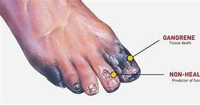
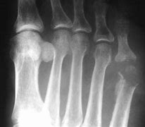
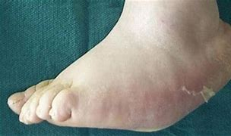
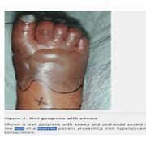
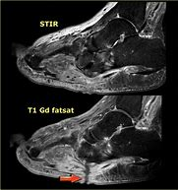
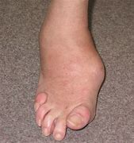
DAY-ın ağırlaşmaları
quru və yaş qanqrenalar
-osteomielit
-şarko ayagı
-fistulalar
-deformasiyalar
t.e.d Elman Əzimov

Slide 9
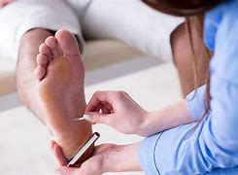
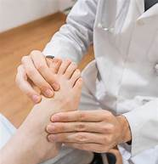
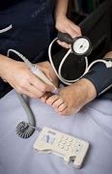
DAY-da klinik müayinə
Xəstələrin əksəriyyətində hissiyat pozğunlugu, yara defekti, yaş və quru qanqrenalar, fistula (osteomielitli və osteomielitsiz) və deformasiyalar aşkar edilir.
t.e.d Elman Əzimov

Slide 10
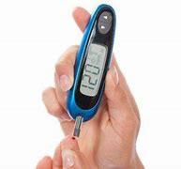
DAY-da labarator müayinə
Spesfik labarator göstərici yoxdur
ECS-in 70 mm\saat olması osteomielit şübhəsi yaradır
Şəkərin yüksəlməsi, leykositoz, CRP də artma ağırlaşmalar zamanı qeyd edilir
t.e.d Elman Əzimov

Slide 11
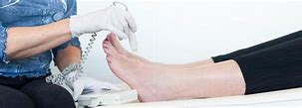
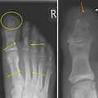
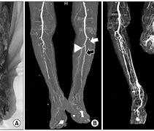
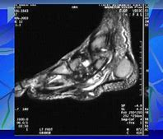
DAY-da görüntüləmə
Doppler angioskanerləşmə ilə qan dövranının vəziyyəti
rengenoqrafiya ilə sümüklərdə müşahidə olunan destruksiyalar
kontrastlı angioqrafiya ilə zədələnmənin dərəcəsi
MRT ilə fistula yolunun və dərin toxumaların vəziyyəti
t.e.d Elman Əzimov

Slide 12
DAY-a şübhə
dəri qalınlaşması (kallus),
Hissiyat pozgunlugu
Deformasiya, şarko ayagı
şübhə
Qan dovranı pozgunlugu
yara deffekti
qanqrena (quru və yaş)
t.e.d Elman Əzimov

Slide 13
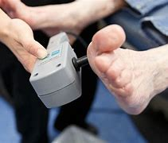
DAY diaqnozunun dəqiqləşdirilməsi
Diaqnoz kliniki əlamət və müayinəyə əsasən qoyulur
doppler
angioqrafiya
Diaqnoz dəqiqləşdirilir
rentgen
mrt
t.e.d Elman Əzimov

Slide 14
DAY-ın differensial diaqnozu
Venoz mənşəli trofiki xoralar adətən baldırın icəri səthində əmələ gəlir, xəstələrdə aşkar varikoz genişlənmə olur.
venoz mənşəli trofiki xoralar
Obliterasiyaedici endoartirit adətən hər iki ayaqda olur, xəstələrin əksəriyyəti siqaret cəkir, damar əlamətləri daha qabarıq şəkildə özünü göstərir.
obliterasiyaedici endoartrit
Böyük damarların aterosklerozu adətən damar əlamətləri ilə diabetik ayaq isə neyropatiya əlamətləri ilə başlayır.
ateroskleroz
t.e.d Elman Əzimov

Slide 15
DAY-ın diaqnostik kriteriyaları
hissiyat pozğunluğu, yara defekti, işemiya əlamətləri
Xarakterik klinik əlamətlər
doppler,funksional, angioqrafik müayinə
Qan dövranı pozgunlugu
funksional müayinə
hissiyatın itməsi
t.e.d Elman Əzimov

Slide 16
DAY-ın inkarı
Görüntüləmə müayinələri ilə day-ı inkar etmək mümkündür
funksional müayinələrlə day-ı inkar etmək mümkündür
osteomieliti inkar etmək ücün bəzən sümük biopsiyası tətbiq edilir.
t.e.d Elman Əzimov

Slide 17
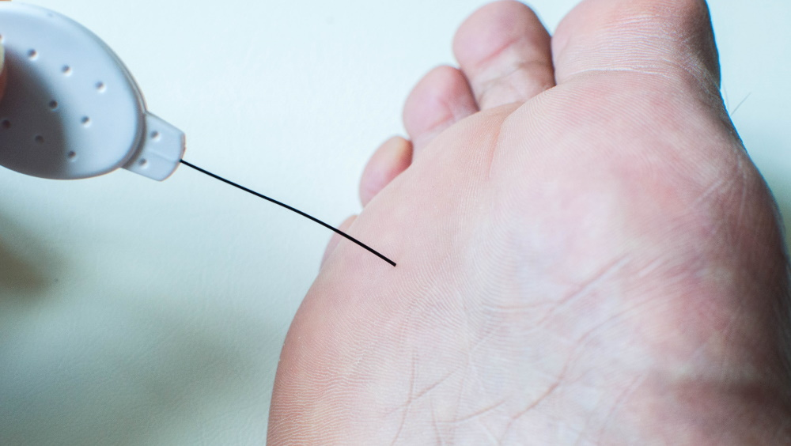
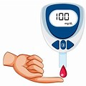
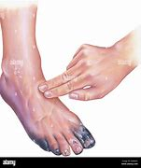

DAY-da səbəbin təyini
Səbəbin təyini
Qan şəkərinin təyini
Angiopatiyanın təyini
Neyropatiyanın təyini
Hemoqlobin A1c-nin təyini
t.e.d Elman Əzimov

Slide 18
DAY-ın ağırlıq dərəcəsinin təyini
Ümumi vəziyyətin təyini
Agırlıq dərəcəsi təyini
ayaq nahiyəsində gedən irinli-nekrotik proseslərin yayilma dərəcəsinə
Klinik əlamətlər
Ağırlaşmaları təyin etmək ücün
hemoqram göstəricilərindən (ECS, CRP) istifadə olunur.
kompleks dəyərləndirmə
t.e.d Elman Əzimov

Slide 19
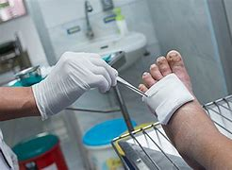
DAY-ın müalicə prinsipləri
ayaq yarasının müalicəsi aşagıdakı prinsiplərə dayanır:
şəkərin tənzimlənməsi və buna bağlı digər tədbirlər
epitelizasiya
yaranın nekrozdan və irindən təmizlənməsi
neyropatiyanın və damar pozğunluqlarının müalicəsi
t.e.d Elman Əzimov

Slide 20
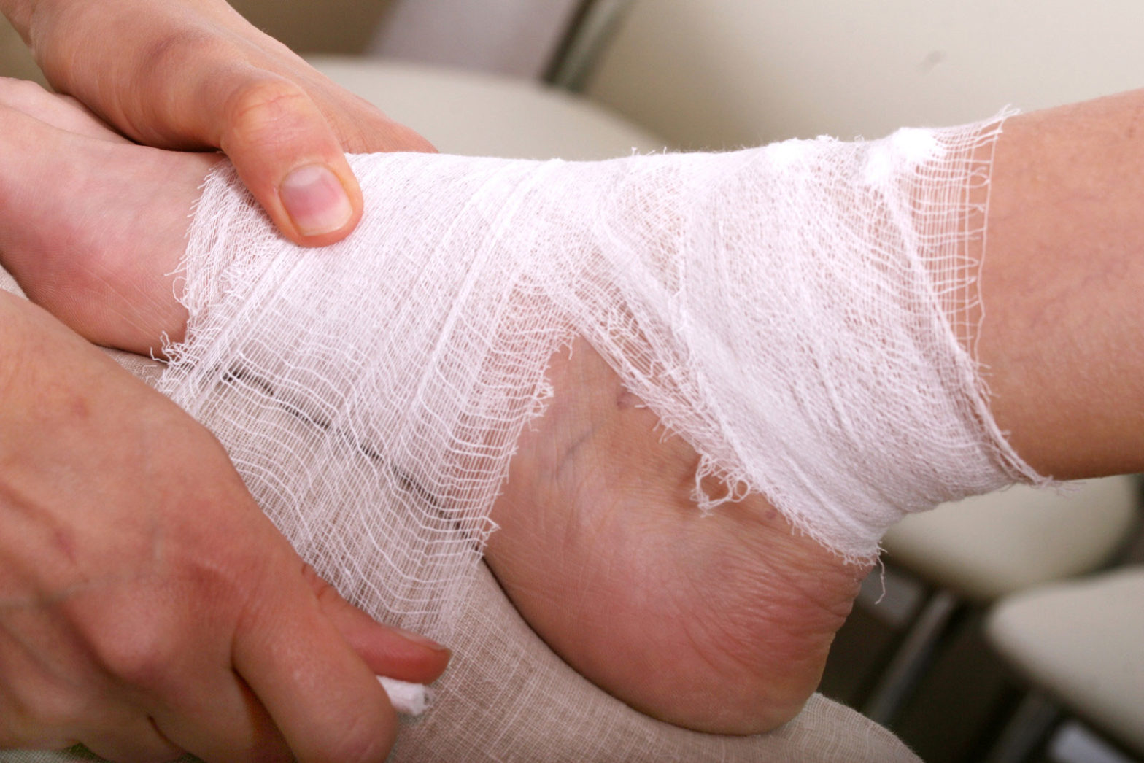
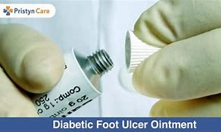
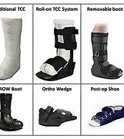
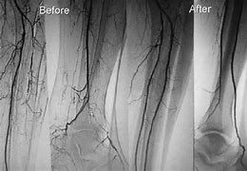
DAY-ın müalicə üsulları
debridman
Sargı matereallarının secilməsi
Müalicə üsulları
Yükazaldıcı tədbirlər
medikamentoz
Revaskulyarizasiya metodları (endovaskulyar,şuntlama)
t.e.d Elman Əzimov

Slide 21
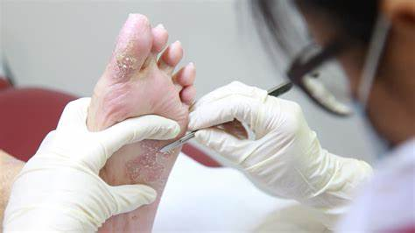
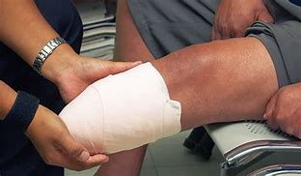
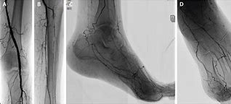
DAY-da əməliyyata əsas göstərişlər
Ağırlaşmamış banal ayaq yaralarnmda debridman
quru və yaş qanqrenalarda amputasiyalar
Debridman
Amputasiya
Revaskulyarizasiya
müxtəlif dərəcəli damar stenozunda (okkuluziyalarda) isə endovaskulyar və acıq əməliyyatlar
t.e.d Elman Əzimov

Slide 22
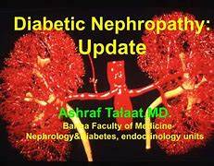
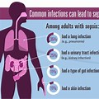
DAY-da əməliyyata əks göstərişlər
Yanaşı xəstəliklər
Revaskulyarizasiyanın müsbət nəticə verəcəyinə inamın olmaması
Day-da əməliyyata əks göstərişlər
Ürək və böyrək catmazlıgı
Yuxarı yaş
Daha qısa ömür göstəricisi
t.e.d Elman Əzimov

Slide 23
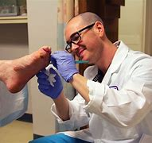
DAY-da müalicə prinsipləri
Yara defekti xüsusi metodika ilə müalicə olunmalı
Neyropatiya və aangiopatiya müalicə olunmalı
DAY-da müalicə prinsipləri
şəkər mübadiləsi tənzimləməli və buna baglı dəyişikliklər konservativ yollarla müalicə olunmalı
Kicik və böyük amputasiyalar
t.e.d Elman Əzimov

Slide 24
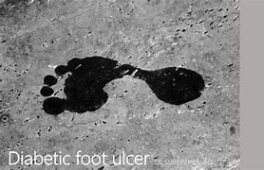
DAY-ın proqnozu
amputasiya
Day-ın proqnozu
residiv
letallıq
sagalma
Təkrarlanma 1ildə 42%, 5 ildə 65%
t.e.d Elman Əzimov

Slide 25
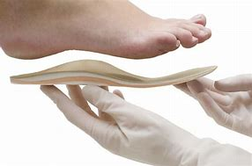
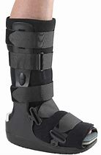
DAY-ın profilaktikası
Şəkərin tənzimlənməsi,
neyropatiya və angiopatiya əlamətlərinin aradan götürülməsi,
aktiv həyat tərzi,
ayaga düşən yükün azaldılması,
ayaqlara gigenik qulluq əsas sayılır.
t.Ed Elman Əzimov

Slide 26
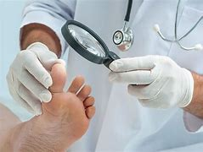
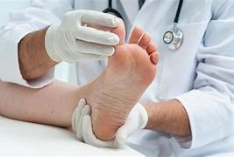
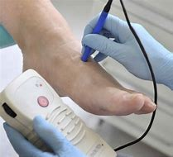
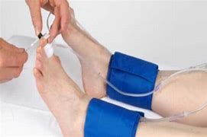
DAY-ın taranması
Ayaqlara vizial baxış,
funksional testlər,
doppler angioskanerləşdirmə
t.e.d Elman Əzimov

Slide 27
DAY-da izləmə
Neyropatiya, ateroskleroz və deformasiyası olmayan diabetli xəstələr ildə bir dəfə,
neyropatiya və ateroslerozu olub, ayağında deformasiyası olmayan xəstələr xəstələr 6-12 aydan bir,
neyropatiya, ateroskleroz və ayağında deformasiyası olan xəstələr 3-6 aydan bir,
neyropatiya,ateroskleroz, deformasiya, yara və ya amputasiya icra olunmuş xəstələr 1-3 aydan bir mütəxəssis yanında olmalıdır.
t.e.d Elman Əzimov

Slide 28
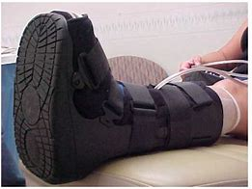
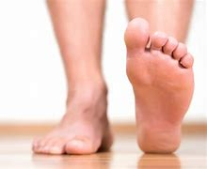
DAY-da reabilitasiya
Ayağa düşən təzyiqin azaldılması
yükazaldıcı ayaqqabılardan istifadə
t.e.d Elman Əzimov

Slide 29
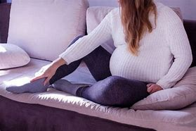

DAY-ın xüsusi qruplarda özəllikləri
Hamilələrdə diabetik ayaq yarası meydana gələrsə multidisiplinar qrupa (ekip) genokoloqun daxil edilməsi mütləqdir.
Yuxarı yaş qrupuna daxil olan pasiyentlərdə revaskulyarizasiya müalicə tədbirləri (endovaskulyar, acıq cərrahi- şuntlama) xüsusi göstərişə əsasən aparıla bilər.
t.e.d Elman Əzimov

Slide 30
Diqqətinizə görə təşəkkür edirəm

